Slide 1
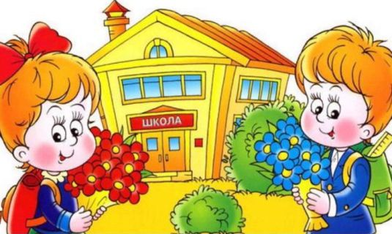
«Мы –пятиклашки»
Составитель:
учитель математики МОУ СОШ №203 ХЭЦ
г. Новосибирск
Видутова Т. В

Slide 2
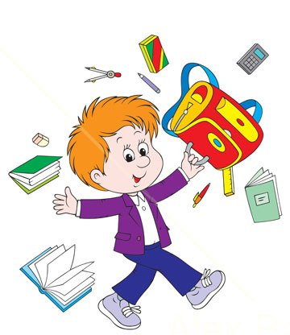
С добрым утром, осень золотая!
Здравствуй, школа! На урок
Нас зовёт, не умолкая,
Переливчатый звонок.
Мы с веселыми друзьями
Вдаль на школьном корабле
Поплывем по морю Знаний
К неизведанной земле.
Мы спешим весь мир объехать,
Всю вселенную пройти.
Пожелайте нам успеха
И счастливого пути.
(А. Усачёв)

Slide 3
План проведения классного часа
Знакомство
Город Родниковск
Путешествие по учебным улочкам города Родниковска
Веселый урок

Slide 4
Знакомство
Видутова
Татьяна
Владимировна
1. учитель математики средней
школы № 203
2. учитель высшей категории
3. педагогический стаж-25 лет

Slide 5
Город «Родниковск»
флаг
герб

Slide 6
Законы города Родниковска
Статья 1. Город Родниковск- демократическое правовое государство:
целью общества является счастье;
каждый человек имеет право считать себя жителем города;
человек, его права и свободы, являются высшей ценностью общества;
все горожане равны перед законом.

Slide 7
Статья 2. Каждый гражданин имеет право:
на бесплатное образование;
на бесплатное медицинское обслуживание;
на неприкосновенность личности;
на безопасность;
на собственность;
на свободу выражения мыслей и мнений;
на свободу печати, выражение мыслей и мнений;
на свободу вероисповедания;
на свободу передвижения.

Slide 8
Статья 3. Каждый горожанин обязан:
быть честным, справедливым, вежливым, добросовестным;
соблюдать режим труда и отдыха;
соблюдать чистоту, порядок, дисциплину;
беречь общественную и индивидуальную собственность;
вести здоровый образ жизни, следить за своим здоровьем;
участвовать в городских мероприятиях.

Slide 9
Статья 4. На территории города запрещается нарушать общественный порядок:
носить верхнюю одежду, головные уборы;
употреблять нецензурные выражения;
грубить, драться, кричать;
курить, употреблять наркотики, спиртные напитки, играть в азартные игры, иметь оружие.

Slide 10
Статья 5. Нарушение законов карается:
общественным порицанием;
трудовой повинностью;
выселением из города.

Slide 11
В «городе» работают
Городская администрация
Городская Дума
Полиция
Таможня
Почта
Центр традиционной и нетрадиционной медицины
Городской стадион «Олимпийский»
Харчевня «У Аллы Ивановны»
Юридическая контора
Литературный музей
Городская картинная галерея
Газеты «Родниковский калейдоскоп»,
«Город Родниковск»

Slide 12
План города Родниковска
помещения
названия
каб. 101
гардероб
медицинский кабинет
холл 1 этажа (около музея)
рекреация 1 этажа (к.113,116)
рекреация 1 этажа(104, мастер.)
кабинет директора
учительская
библиотека
спортивный зал
рекреация 2 этажа (213,214)
рекреация 2 этажа (201,204)
коридор 2 этажа ( каб. 219)
коридор 2 этажа ( каб. 206-210)
актовый зал
рекреация 3 этаж (325-303)
Городская администрация
Таможня
Центр нетрадиционной медицины
Харчевня «У Аллы Ивановны»
Площадь Друзей
Площадь Мастеров
Мэрия
Городская Дума
Литературный музей
Городской стадион «Олимпийский»
Площадь Дружбы народов
Площадь Пифагора
Улица Мечтателей
Улица Главных решений
Площадь Звезд
Площадь Прекрасных Дам

Slide 13
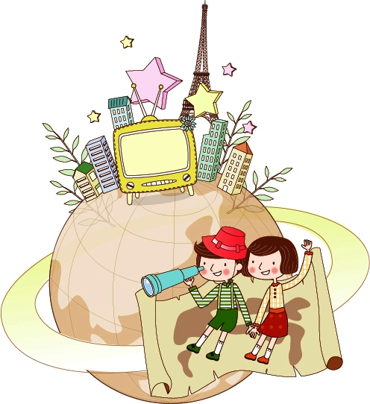
Путешествие по учебным улочкам города Родниковска

Slide 14
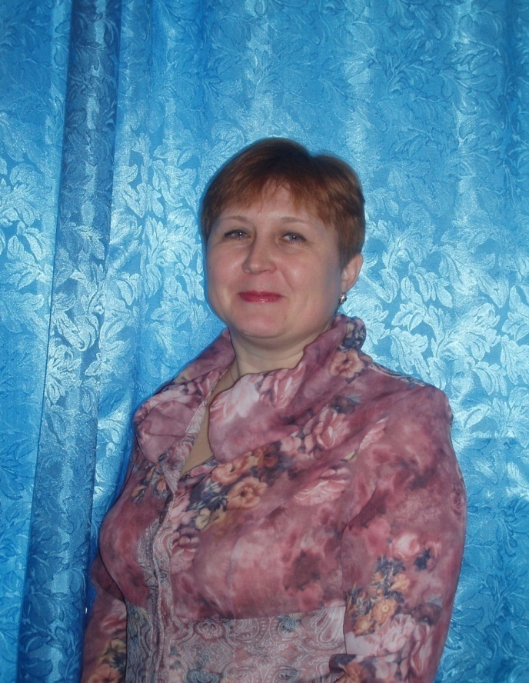
1. Нужная наука, для ума гимнастика, нас научит думать …..
математика
Видутова Татьяна Владимировна
Кабинет 204

Slide 15
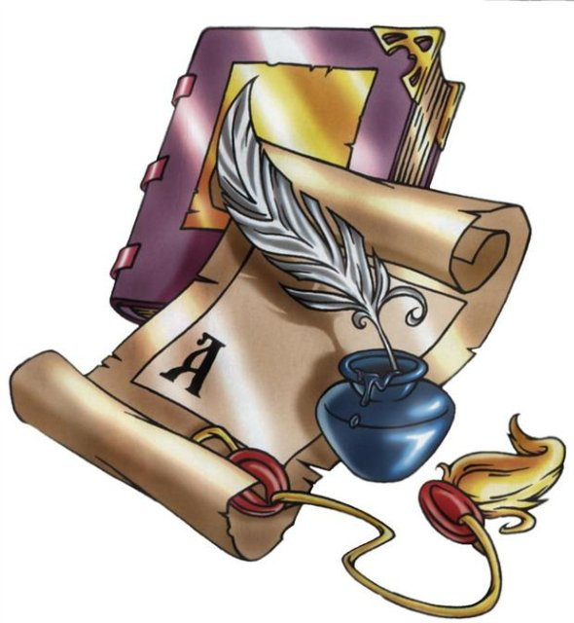
2. Грамотным будет любой ученик, если он знает ….
русский язык
Каб. 327

Slide 16
3. Хочешь ездить по разным странам, нужно знать язык ….
иностранный
каб. 305
каб. 302

Slide 17
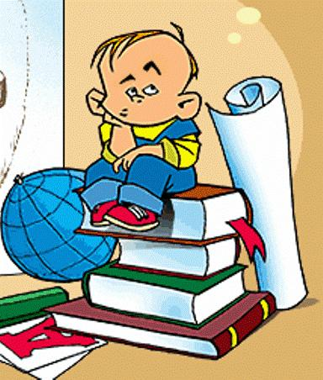
4. Книжки полюбим, повысим культуру
мы на уроках ….
литературы
каб. 325

Slide 18
5. Далекое прошлое, древние территории – это изучает наука ….
история

Slide 19
6. Узнать о природе разные сведения вам поможет …
природоведение
каб. 319

Slide 20
7. Картины, краски, высокие чувства – этому учит …
изобразительное искусство
каб. 202

Slide 21
8. Мастерить и работать с увлеченьем – для этого нужно …
трудовое обучение
каб. 215
каб. 104

Slide 22
9. Чтоб найти таланты у детей вокальные, нам нужны уроки …
музыкальные
каб. 306

Slide 23
Быть гражданином научит ….
обществоведение

Slide 24
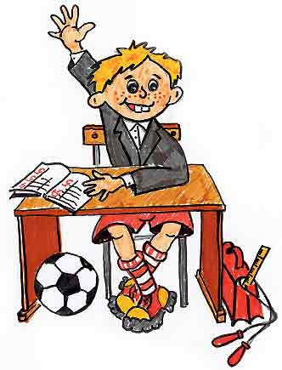
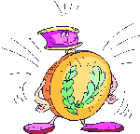
Укрепит мускулатуру всем детишкам…..
Физкультура

Slide 25
Спец. курсы:
Информатика в играх и задачах
Наблюдай и исследуй
Занимательная математика

Slide 26
«Веселый урок»
Что легче: килограмм пуха или килограмм железа?
Шла девочка в библиотеку, а навстречу ей 3 мальчика. Сколько человек шло в библиотеку?
Сколько грибов может войти в пустую корзину?
2 мальчика играли в теннис 2 часа. Сколько времени играл каждый?
Урок математики продолжается 45 минут, а урок истории 2700 секунд. Как это получается?
2 мамы и 2 дочки нашли 3 грибочка. А досталось каждой по одному грибочку. Спрашивается, как это могло случится?
Как превратить гору из камня в нежное слово?

Slide 28
Литература
2. картинки http://allforchildren.ru/pictures/school.php
1. стихи http://pozdr.eto-ya.com/category/1-sentyabrya/

